Slide 1




Slide 2
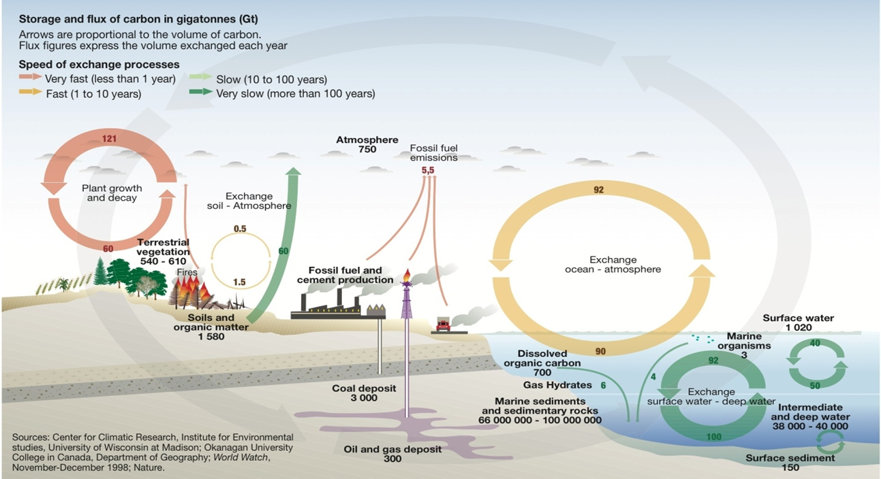
1
Antecedentes y Fundamentos

Slide 3
El Medio Ambiente y el Cambio Climático: una prioridad para la CE
25 años respaldados por:
Marco regulador: Planes Directores / Planes de Actuación Sectorial / Acuerdos (bilaterales y regionales) ...
Intervenciones estrategias en la región.

Slide 4
PASADO
PRESENTE
Enfoque de conservación de la biodiversidad para luchar contra la pobreza
El medio ambiente como un bien público global. Lucha contra el cambio climático esencial para luchar contra la pobreza
Programa ARAUCARIA
RIOCC
REGATTA
Proyectos de Conservación de ANP
FCAS
proyectos bilaterales
LifeWeb
Fondo España-PNUD
Fondo SICA. Programa regional
ONU-REDD

Slide 5
-Cambio climático
- América Latina y el Caribe
Enfoque regional
Articulación de actores e instrumentos de la CE
- Privado / Alianzas público privadas
¨Rescatando y fortaleciendo la experiencia, y valor agregado de la CE en el sector durante estos 25 años"
Respondiendo a los nuevos paradigmas internacionales relacionados con el sector y la cooperación al desarrollo
Seleccionando, concentrando, y articulando recursos e instrumentos que respondan a las necesidades actuales de la región

Slide 6
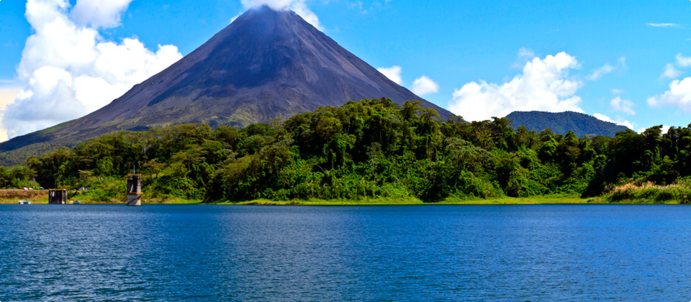
2
Prioridades de Actuación

Slide 7
OBJETIVO DEL PROGRAMA
Objetivo General:
  “Apoyar acciones de mitigación y adaptación al cambio climático que preserven el medio ambiente, fortalezcan a los principales organismos e instituciones de la región, favorezcan la construcción de visión regional y promuevan la articulación de actores públicos y privados”.

Slide 8
COMPONENTES
Componente 1: Adaptación al Cambio Climático
“Contribuir a fortalecer y mejorar la capacidad de adaptación de América Latina y el Caribe a los efectos adversos al cambio climático apoyando acciones que aumenten la capacidad de resiliencia de la región”.
Componente 2: Mitigación del Cambio Climático
“Contribuir a fortalecer y mejorar los procesos de mitigación en América Latina y El Caribe apoyando acciones que disminuyan la emisión de gases de efecto invernadero producidos en la región.”

Slide 9
PRIORIDADES DE ACTUCIÓN
COMPONENTES | LÍNEAS DE ACCIÓN ARAUCLIMA
 | LÍNEAS TEMÁTICAS | LÍNEAS TRANSVERSALES
ADAPTACIÓN AL CAMBIO CLIMÁTICO | Agricultura resiliente | Gestión del conoci-miento | Género y EBDH
 | Gestión de riesgos
 | Gestión integral del recurso hídrico
MITIGACIÓN DEL CAMBIO CLIMÁTICO | Energías renovables y eficiencia energética.
 | Ciudades sostenibles.
 | Gestión integral de los bosques.

Slide 10
AGRICULTURA RESILIENTE
Resultado Esperado:
  Se ha promovido en la región la implementación de un modelo de agricultura eco-eficiente (competitiva y rentable, sostenible y resiliente.)

Slide 11
GESTIÓN DE RIESGOS
Resultado Esperado:
  Se ha reducido la vulnerabilidad de la región frente a los desastres aumentando la capacidad de resiliencia de algunos de los ecosistemas más vulnerables a los efectos adversos del cambio climátic

Slide 12
GESTIÓN INTEGRAL DE LOS RECURSOS HÍDRICOS
Resultado Esperado:
  Se ha propiciado una gestión integrada y sostenible del recurso hídrico como medida para superar los severos problemas que podrían surgir por su escasez como consecuencia del cambio climático

Slide 13
ENERGÍAS RENOVABLES Y EFICIENCIA ENERGÉTICA
Resultado Esperado:
  Generación de capacidades en la región y en los países para la identificación, diseño e implementación de las Acciones Nacionales Apropiadas de Mitigación (NAMAs) en el sector de las energías renovables

Slide 14
CIUDADES SOSTENIBLES
Resultado Esperado:
  Se han promovido modelos de gestión integral de los desechos que contribuyen a disminuir las emisiones de gases de efecto invernadero en ciudades intermedias

Slide 15
GESTION INTEGRAL DE LOS BOSQUES
Resultado Esperado:
  La región se ha fortalecido y preparado para implementar los mecanismos REDD, complementándose con procesos que aseguren el derecho de las comunidades locales y los pueblos indígenas que dependen de los bosques.

Slide 16
GESTIÓN DEL CONOCIMIENTO
Resultado Esperado:
  Promover la gestión de la información y el conocimiento en las líneas temáticas priorizadas, favoreciendo el aprendizaje conjunto de toda la región y apoyando las redes que permitan el intercambio y difusión del mismo.
Ej:
  Apoyo a la investigación aplicada.
  Apoyo a la formación y capacitación.
  Fortalecimiento de redes y plataformas de intercambio del conocimiento de carácter regional.
  Fomento de la cooperación y el intercambio entre los países de la región.
  Sistematización, difusión y visibilización del conocimiento generado con el apoyo del Programa.

Slide 17
GÉNERO Y ENFOQUE BASADO EN DDHH
Resultado Esperado:
  Transversalización de género y el EBDH en las acciones de Cambio Climático.
Ej:
  Promover estudios sobre cómo afecta el Cambio Climatico a las relaciones de genero y a la inequidad social.
  Fomentar que los instrumentos de planificación climática incluyan la perspectiva de género.
  Promover que en las acciones impulsadas tanto de Adaptación como de Mitigación contemplen medidas positivas para disminuir las desigualdades de genero y las inequidades sociales.

Slide 18

3
Implementación

Slide 19

ESQUEMA DE IMPLEMENTACIÓN
Notes:
Esto es un resumen de lo que se va a ver a continuación:
El Cambio Climático como oportunidad para el Desarrollo.: En vez de luchar contra el CC, entender este también como una ventana de oportunidades. La adaptación al CC implica cambios, la idea es que esos cambios (ya que van a existir) se hagan de tal forma que impulsen un desarrollo sostenible y equitativo y al final una mejora en la calidad de vida de los mas desfavorecidos. Esta idea es la base para el marco lógico y en cierta forma la justificación del programa. Esto ayudaría a la consecuión de los ODS.
-Impulsar la articulación y complementariedad a las actuaciones de la Cooperación Española y entre los diferentes actores españoles. Se incluye aquí la gestión del conocimiento, puesta en valor de la información y apalancamientos de fondos, entre otros conceptos.

Slide 20
MODALIDADES E INSTRUMENTOS DE INTERVENCIÓN
Gestión del conocimiento.
Fortalecimiento institucional y desarrollo de capacidades (Asesoramiento y acompañamiento técnico).
Incorporación del sector privado empresarial como socio estratégico y de otros socios (APPD´s).
Impulsar bases de relacionamiento con Países de Renta Media: Coop. Triangular, Financiera, Coop. Delegada, Etc.
Facilitar la articulación y las sinergias entre actores de la Cooperación Española.

Slide 21

EL ESPACIO ARAUCLIMA
-Zona Pública:con zona de descarga de documentos, agenda de eventos relaciona con las líneas del Programa, noticias actualizas, etc.) abierta al público en general, destinada tanto a dar visibilidad cómo a difundir las intervenciones ARAUCLIMA que se vayan ejecutando en el Programa.
-Zona Privada: Esta zona servirá como espacio de trabajo virtual y será un mecanismo central para programar y ejecutar el Programa.
Notes:
Los hemos expresado como apoyo, para dar una idea de coordinación y trabajo en equipo, en vez de expresarlo de forma categorica. El nivel de implicación de la OTC dependerá de cada caso en concreto.

Slide 22
Muchas gracias
Dirección de Cooperación con
América Latina y El Caribe

Slide 23


